Slide 1

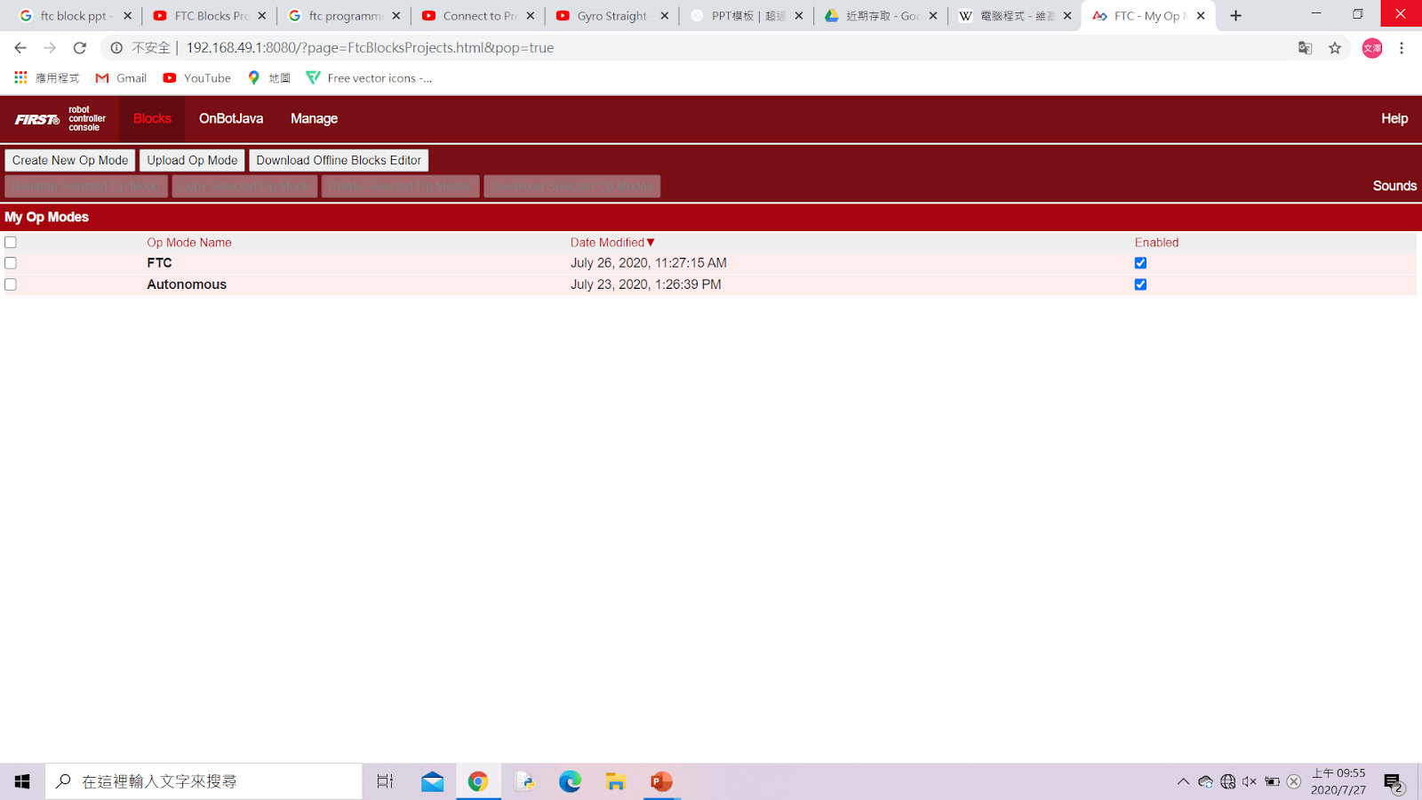
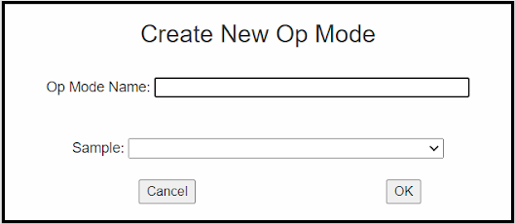

Slide 2
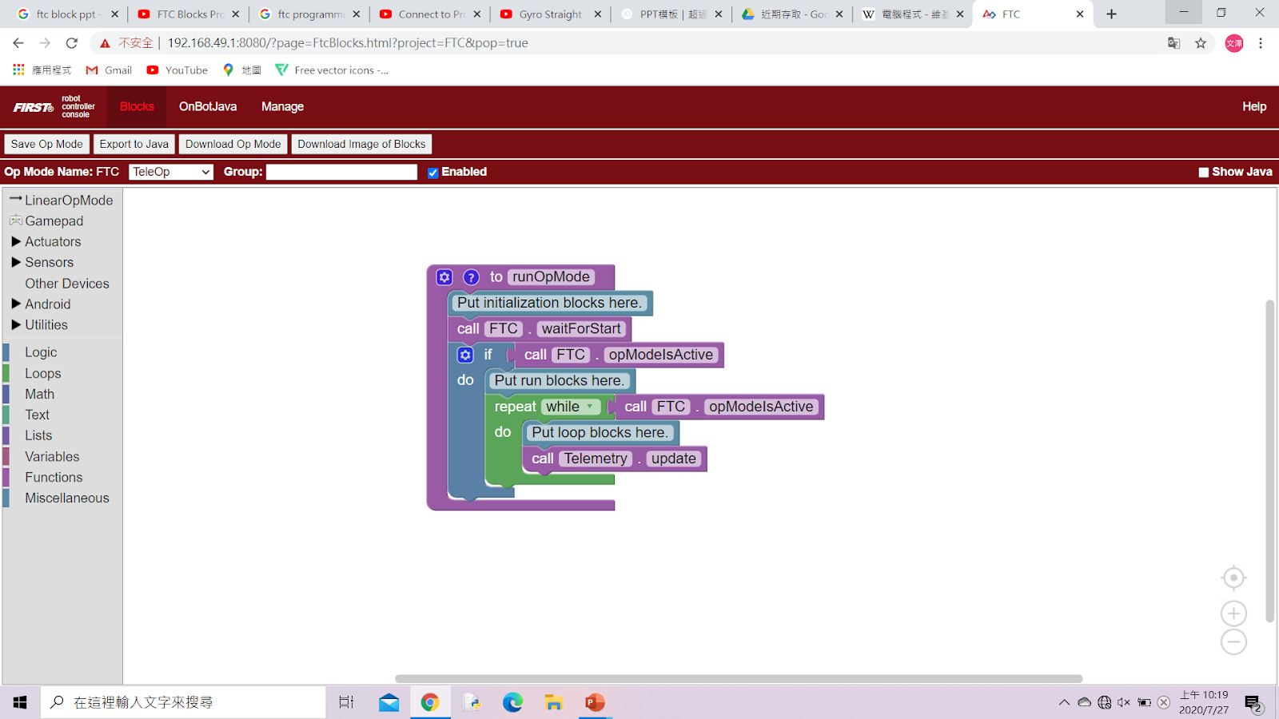

Slide 3
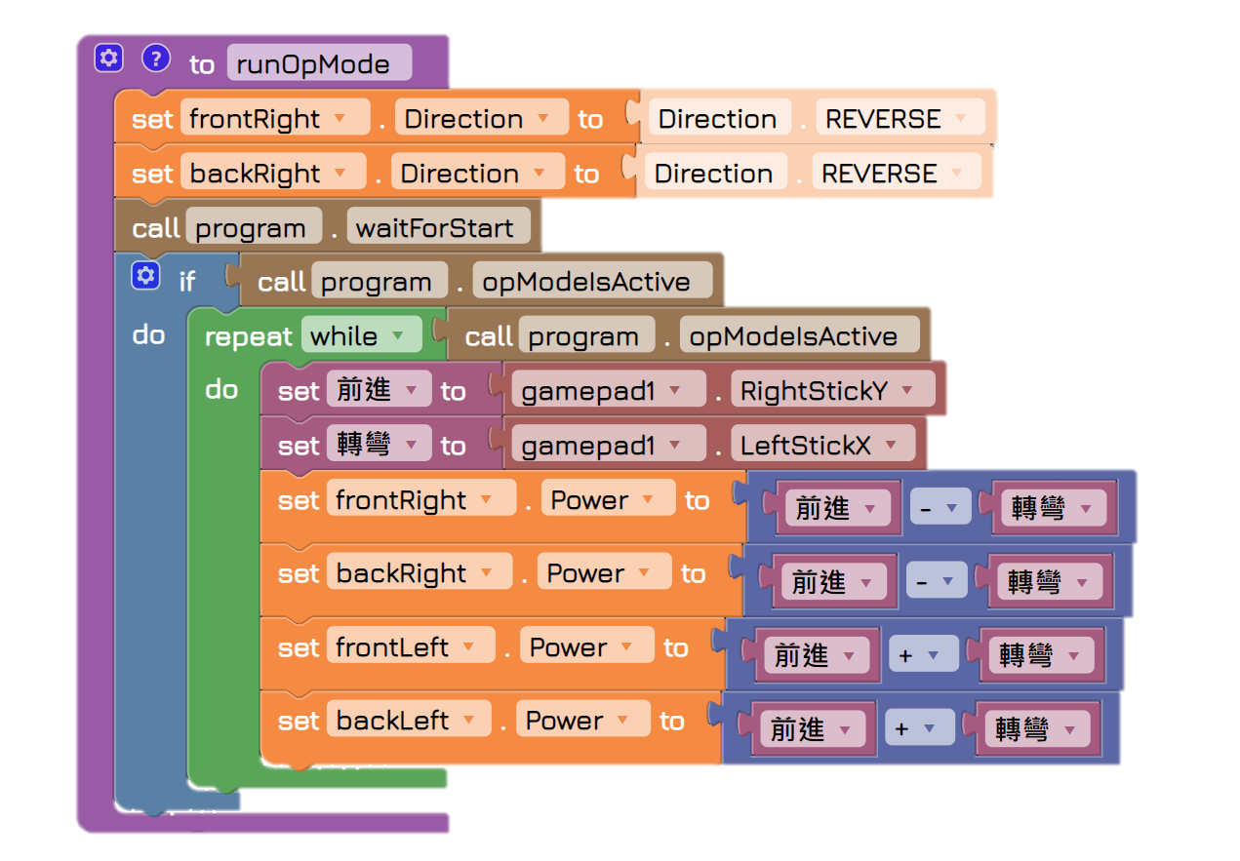
進階底盤程式
對應名稱
frontLeft | 左前輪 | frontRight | 右前輪
backLeft | 左後輪 | backRight | 右後輪
(按下INIT) 開始程式
設馬達反轉
等待按下開始鍵
前進
右
Y軸
把 變數 設為 搖桿 蘑菇頭 的數值
轉彎
左
X軸

Slide 4
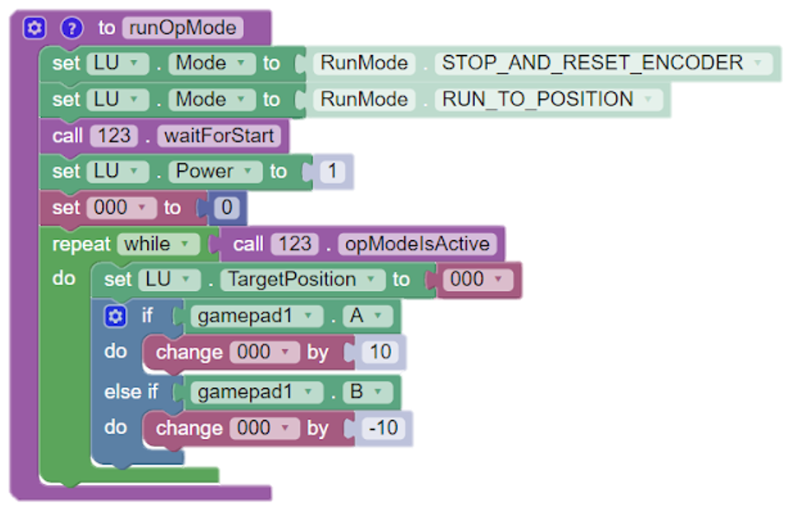
encoder
設定編碼器模式
等待按下開始鍵
設馬達馬力為 1
設變數 “000” 為 0
設馬達目標數值為 變數“000”
當 搖桿 按鍵A 被按下
變數 “000” 增加 10
當 搖桿 按鍵B 被按下
變數 “000” 減少 10

Slide 5
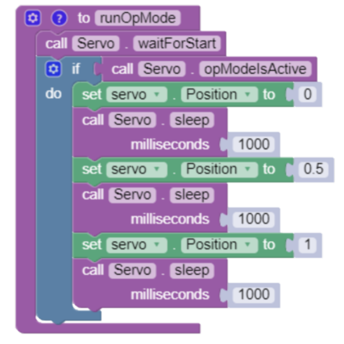
伺服馬達程式
等待按下開始鍵
設伺服馬達位置為 0
持續 1 秒
設伺服馬達位置為 0.5
持續 1 秒
設伺服馬達位置為 1
持續 1 秒

Slide 6
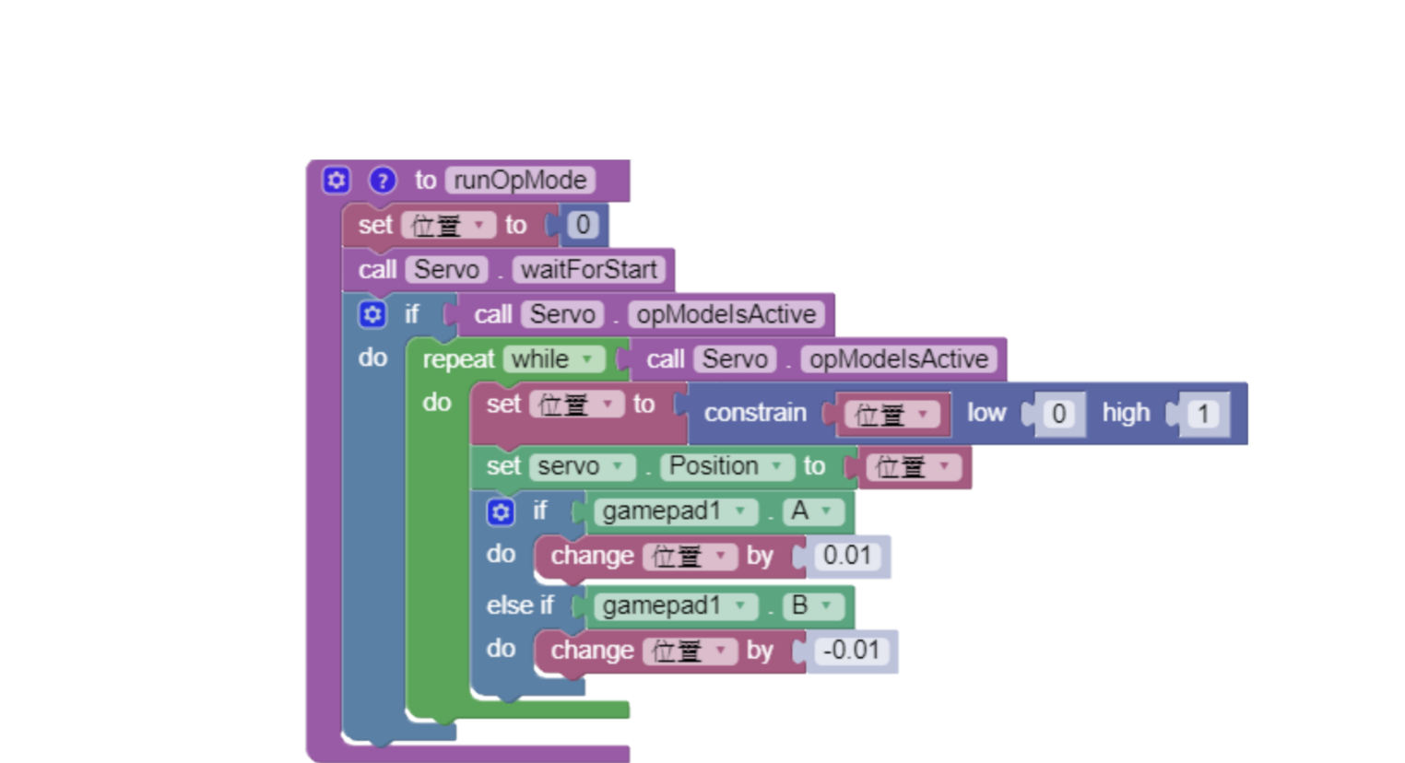
伺服馬達程式
設變數 “位置” 為 0
限制變數 “位置” 的數值為
最低 0 ~ 最高 1
設伺服馬達 位置 為 變數 “位置”
當 搖桿 按鍵A 被按下
變數 “位置” 增加 0.01
當 搖桿 按鍵B 被按下
變數 “位置” 減少 0.01

Slide 7
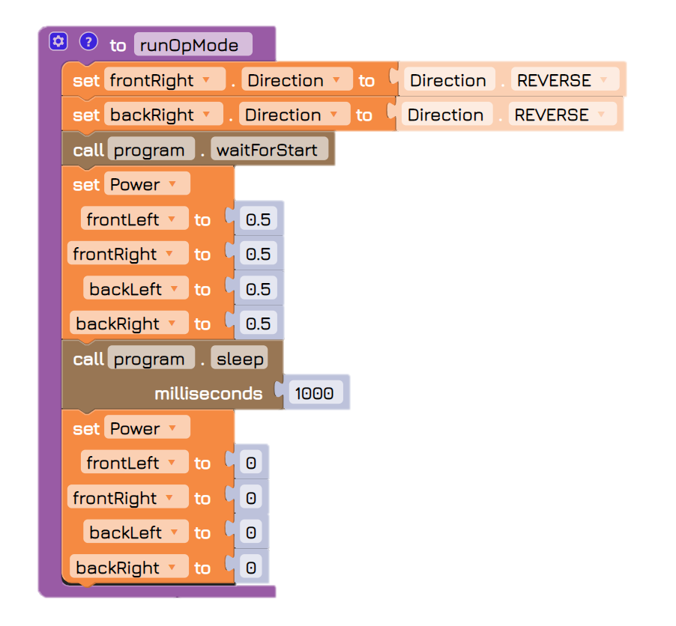
自動程式
設馬達反轉
設馬達馬力為 0.5
持續 1 秒
設馬達馬力為 0

